Slide 1
信息论基础
南京信息工程大学 电子与信息工程学院
授课教师：杜川
电话：17765011068
E-mail: hnlyjzdc@163.com

Slide 2
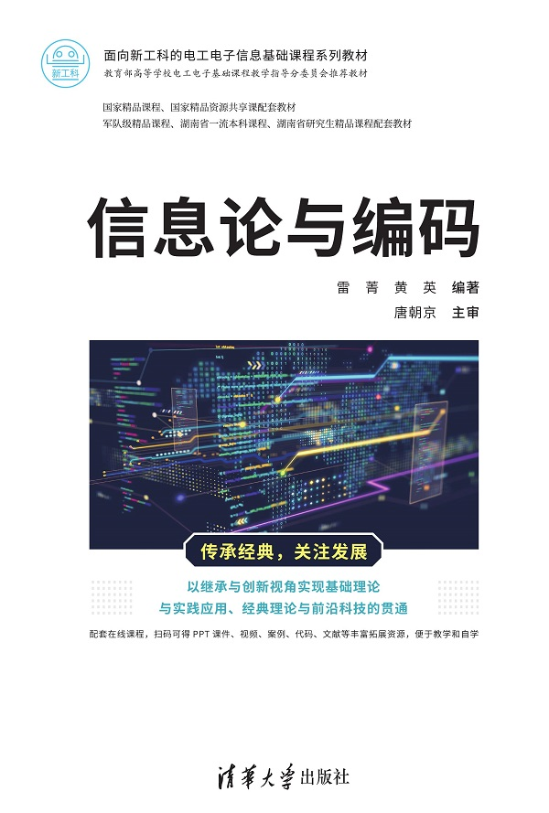
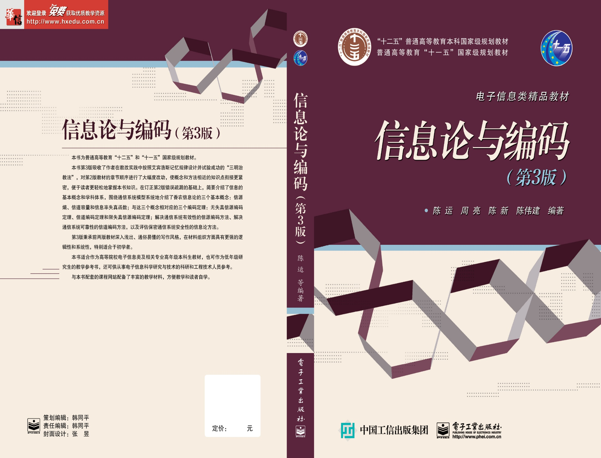
教材：

Slide 3
总评成绩 = 考试60%~70%
+作业和平时表现10%~20%
+实验20%

Slide 4


Slide 5
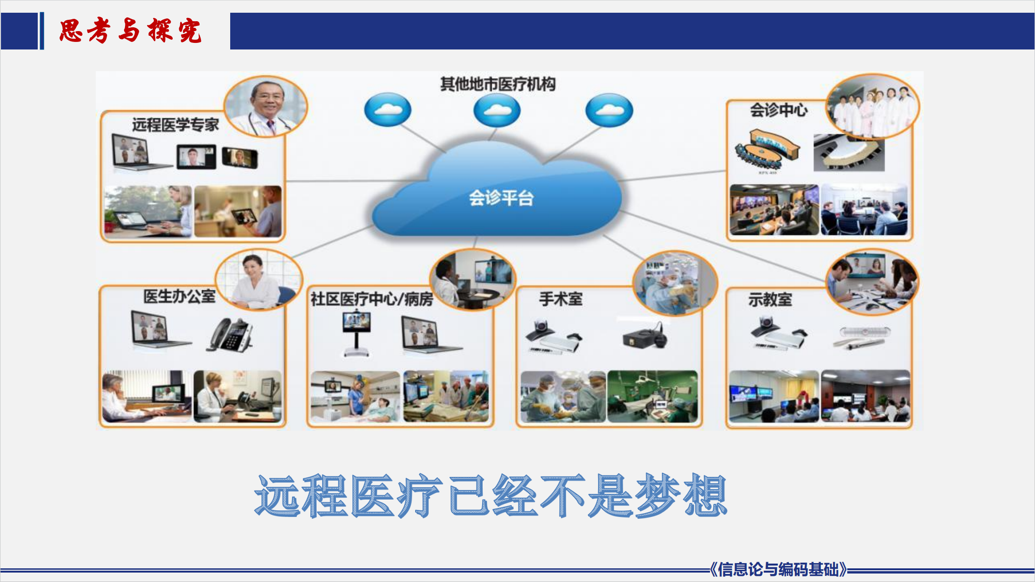

Slide 6
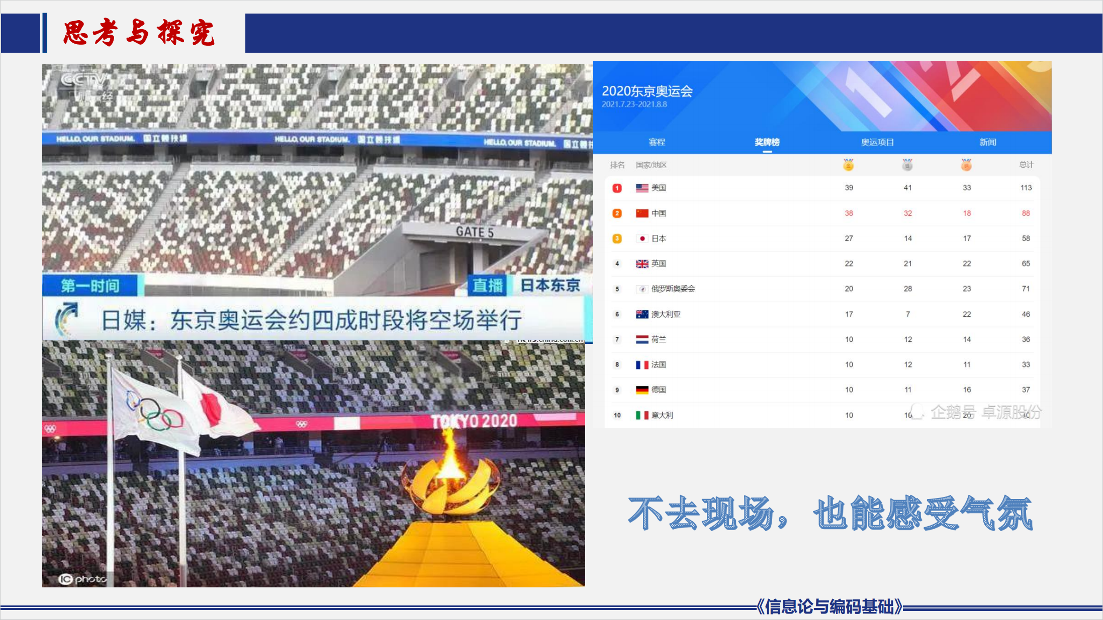

Slide 7


Slide 8


Slide 9
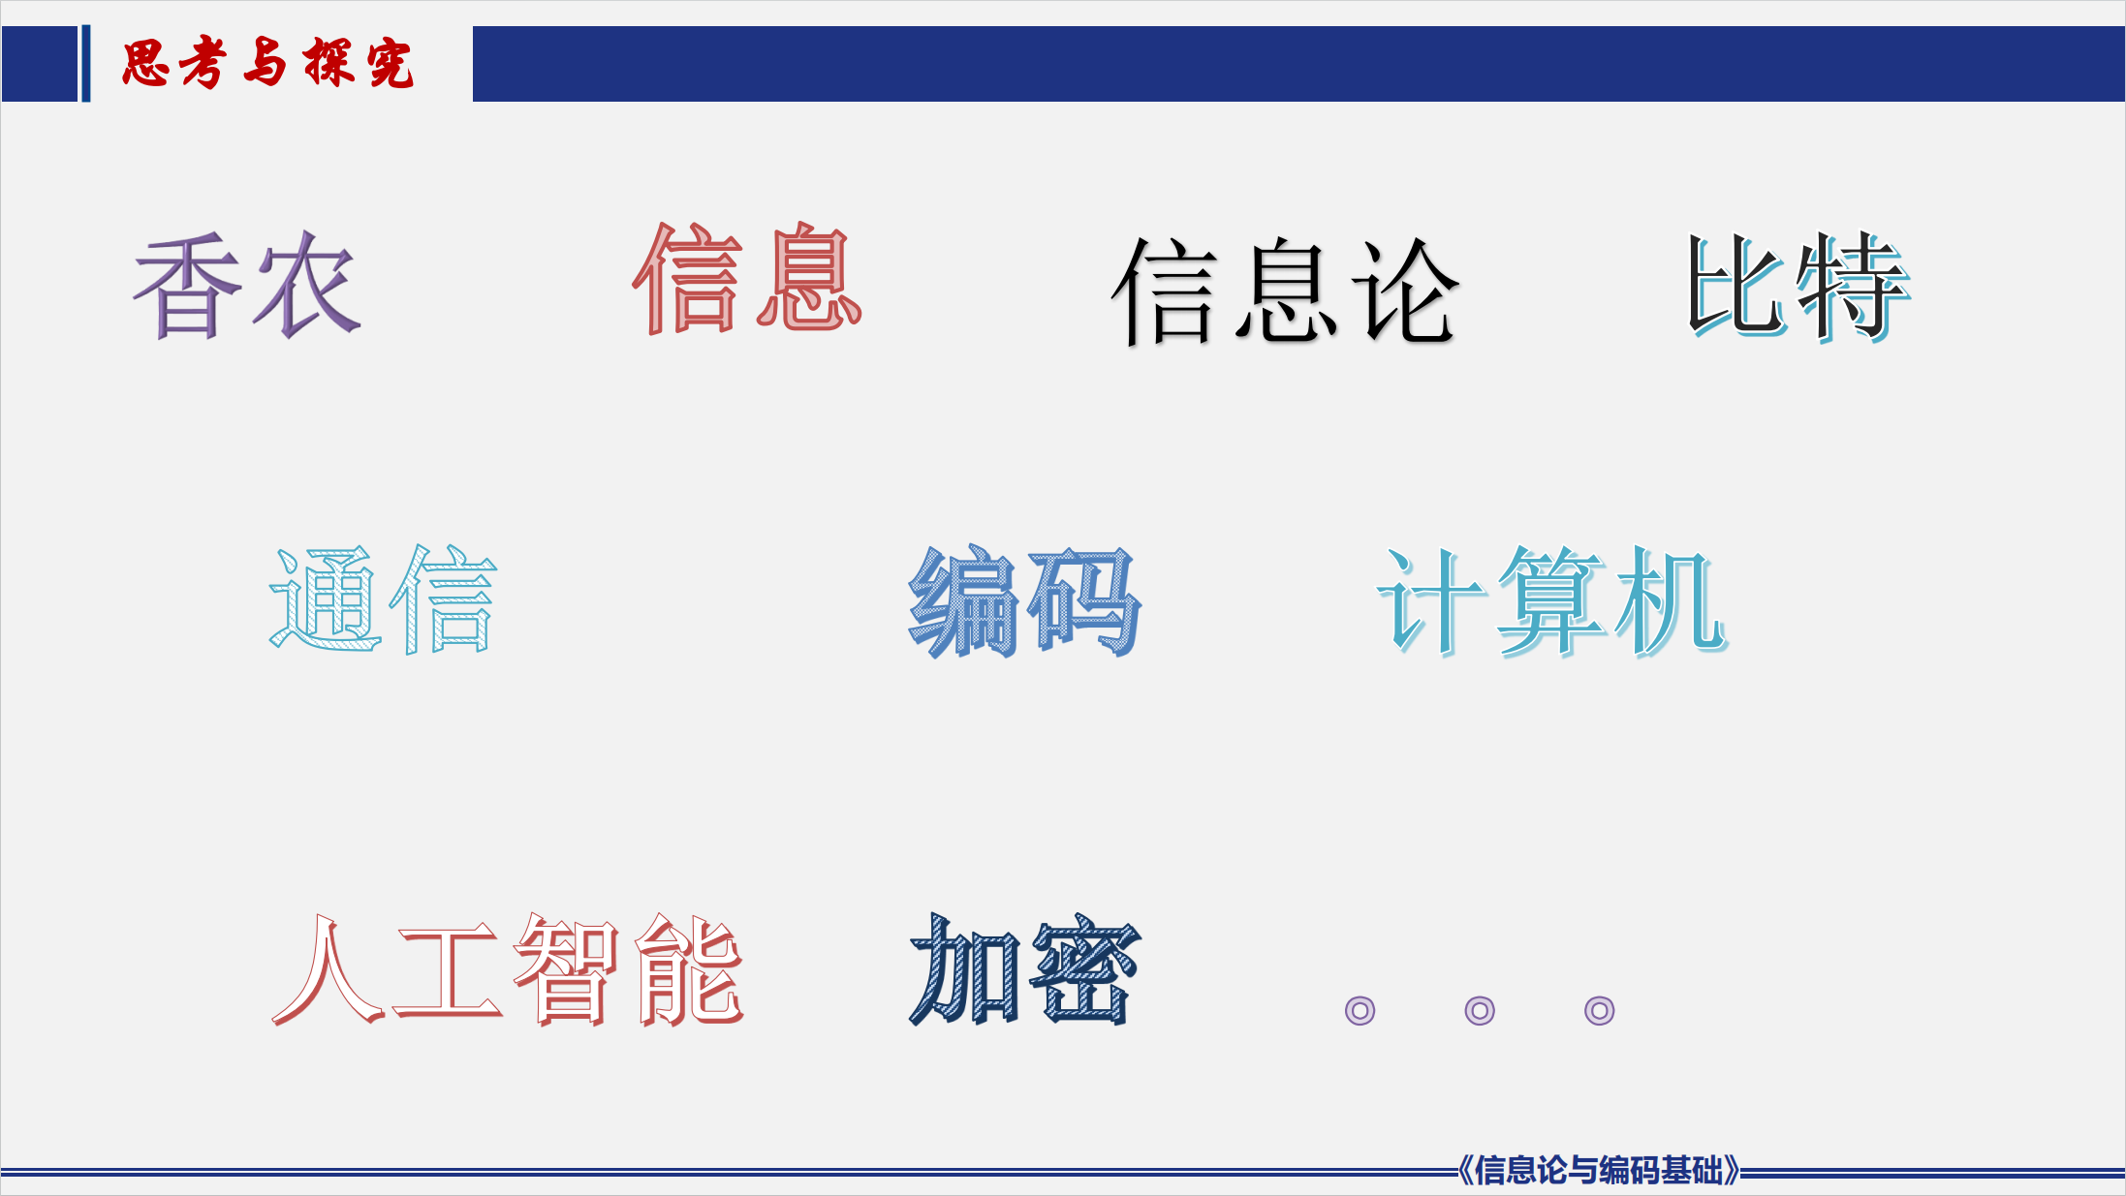

Slide 10
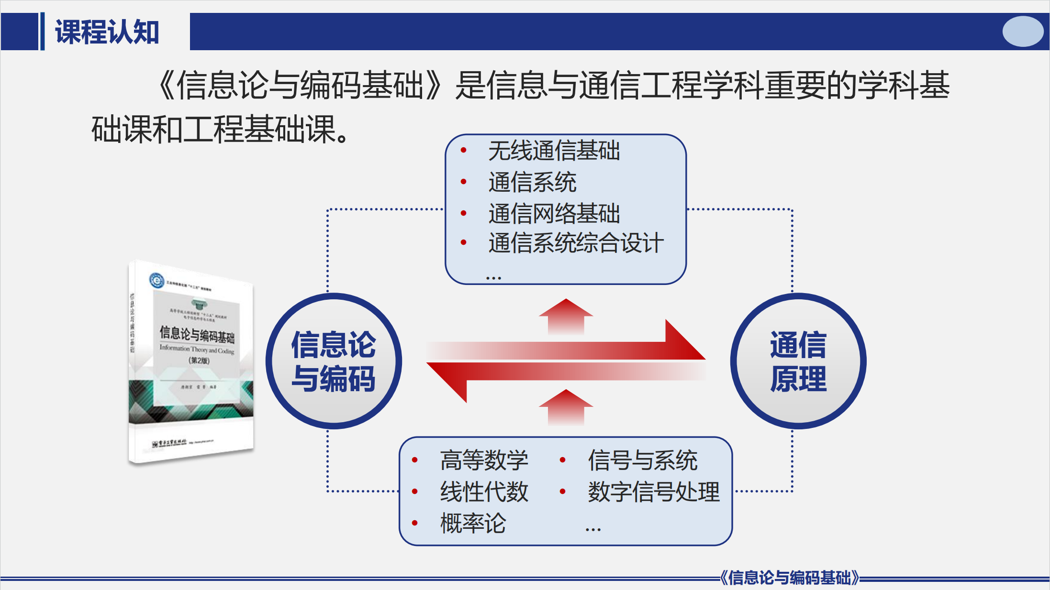

Slide 11
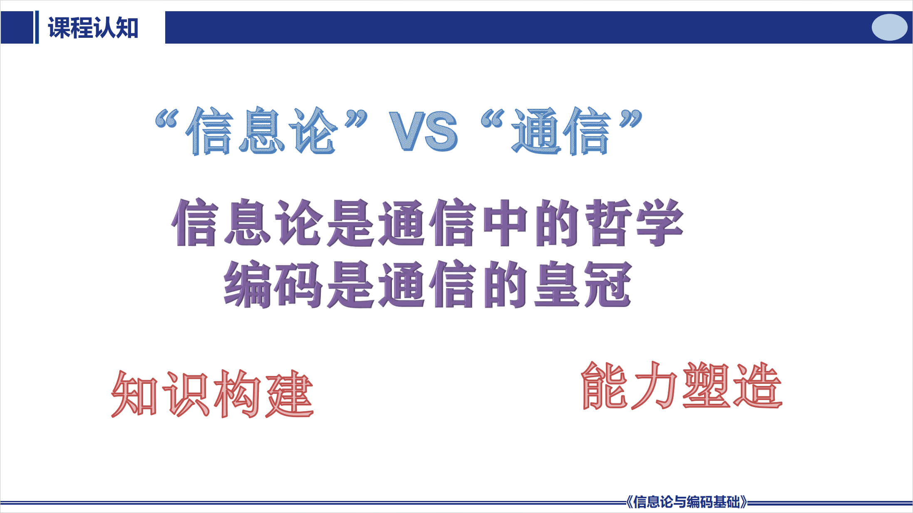
信息论从理论上揭示了通信过程的基本规律与能力
建立了通信系统优化和设计的科学思想和方法论
而编码技术是近代各种通信系统变革的有力推手

Slide 12
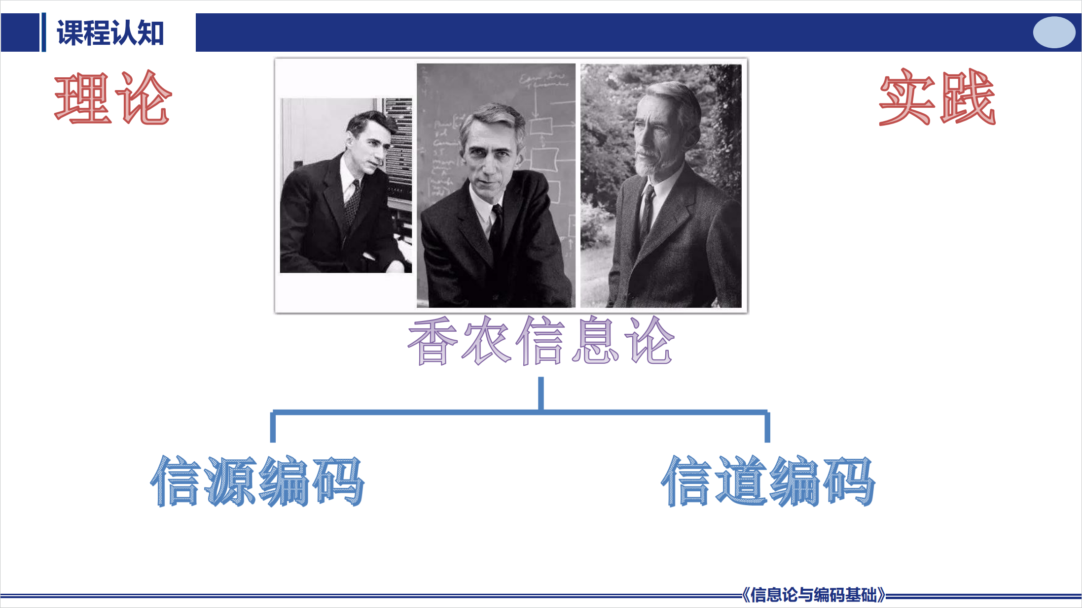
探索如何实现信息的可靠有效传输

Slide 13
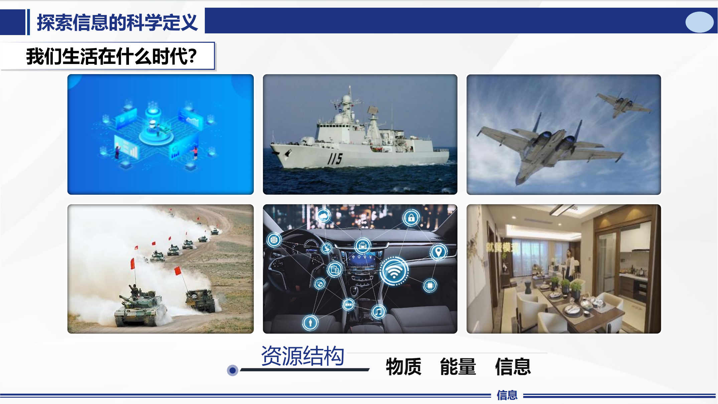
同学们在生活中什么时候会提到信息？
当代文明的三大支柱
信息
材料
能源

Slide 14
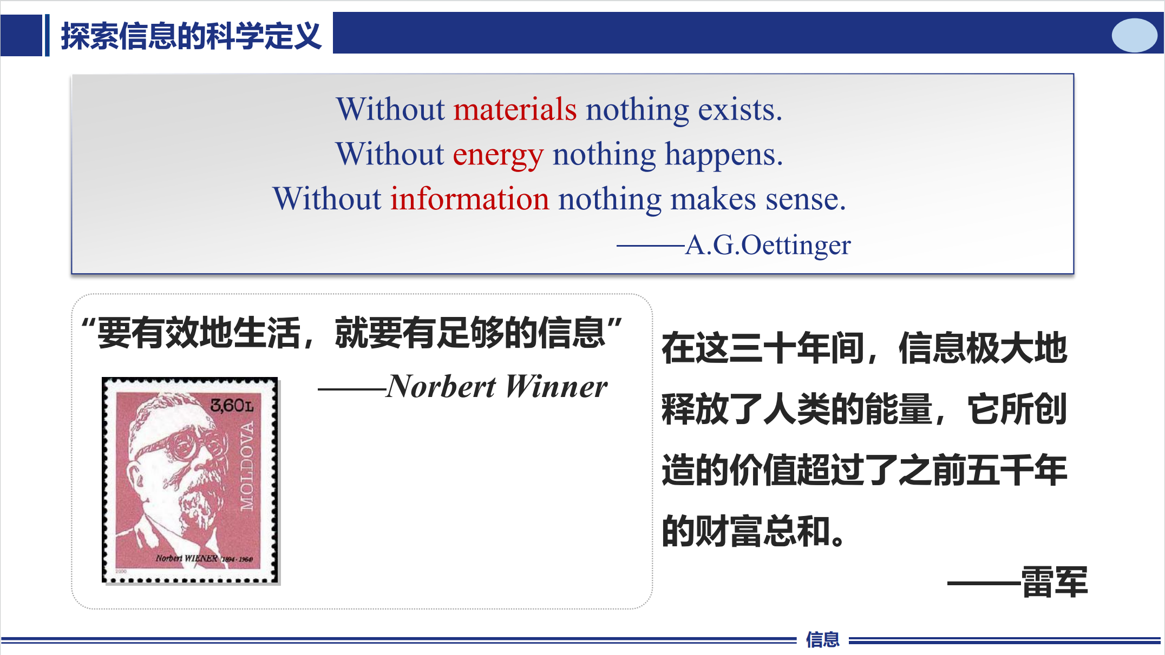
没有物质的世界是虚无的世界；没有能源的世界是死寂的世界；没有信息的世界是混乱的世界。”
如何评价一个信息工作者的价值呢？

Slide 15
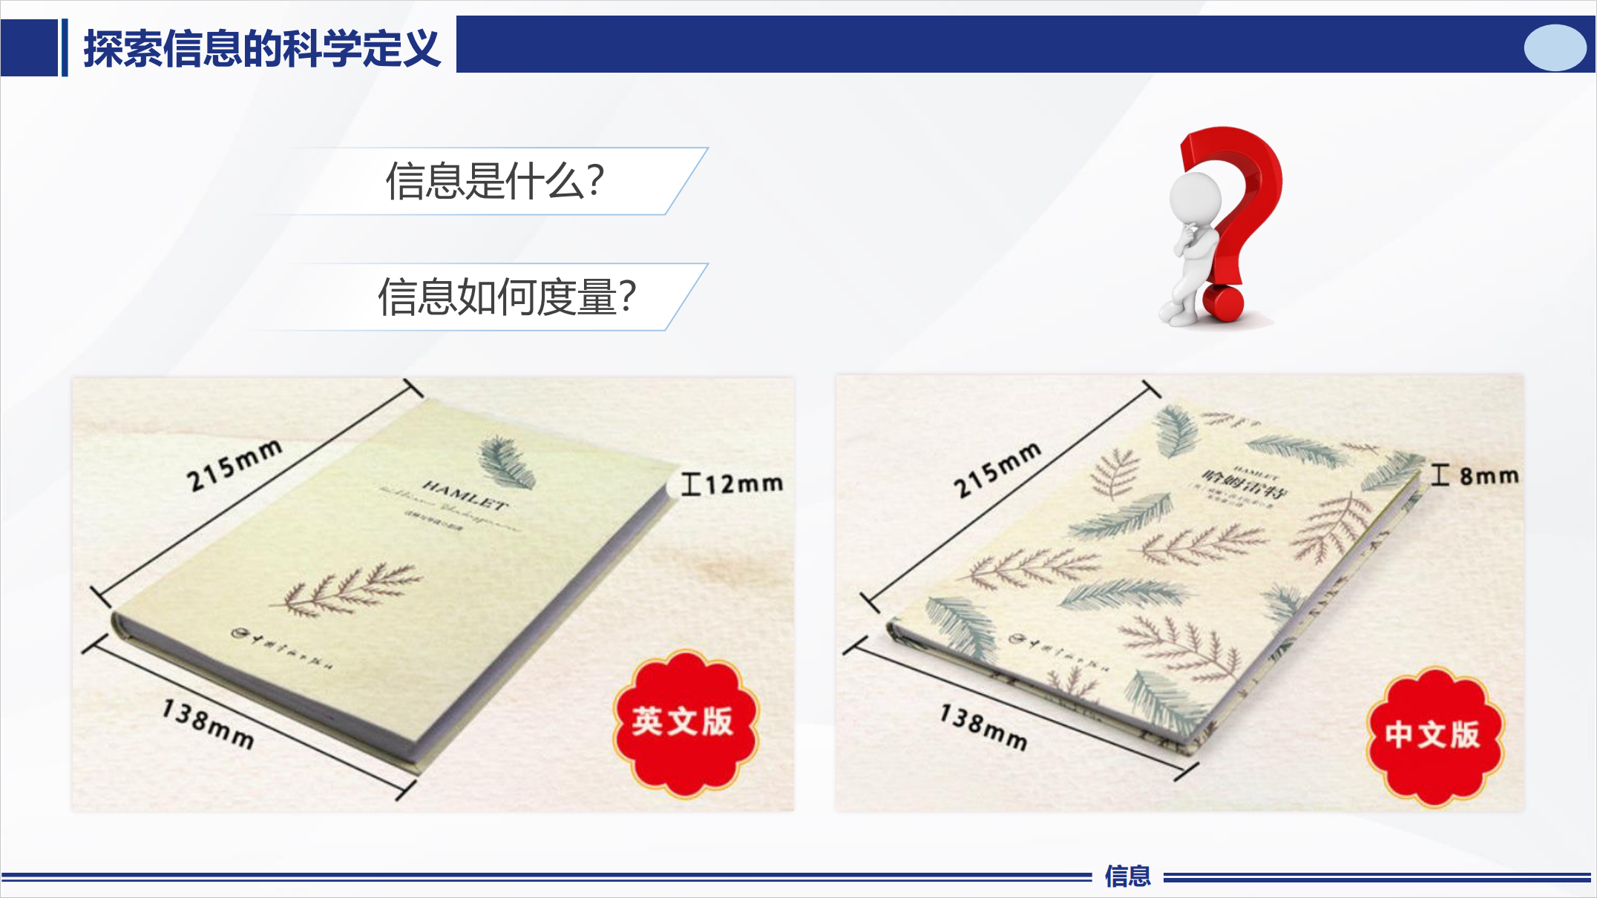
在这种信息测度条件下，在信息传输和处理中的一些什么样的规律？
这样的规律在我们进行通信系统设计时有能带来什么样的启示呢？

Slide 16
1. 绪论
描述要反映事物本身的特质
描述要能方便后续用数学公式进行定量的的测度
1.1 信息的定义
1.2 信息测度基本概念

Slide 17
1. 绪论
1.1 信息的定义
1.2 信息测度基本概念
提问：同学们对信息的定义

Slide 18
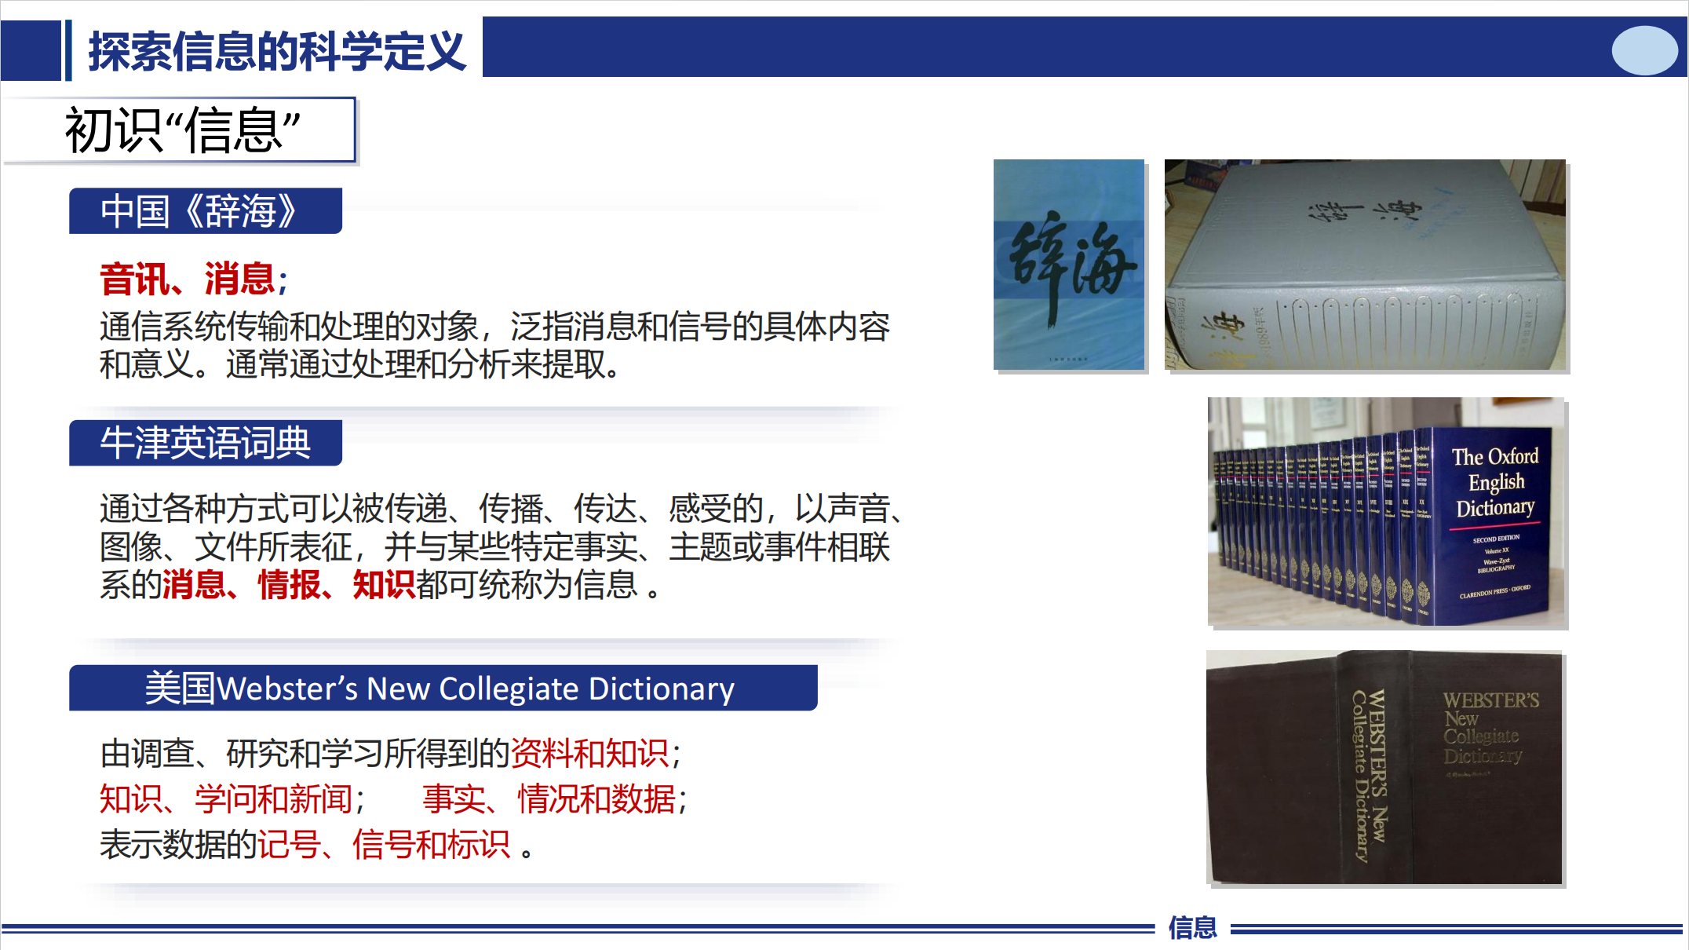

Slide 19
1.1 信息的定义
一、统计信息的概念
二、全信息概念简介

Slide 20
一、统计信息的概念
1. 信息 =? 情报
2. 信息 =? 知识
3. 信息 =? 消息
4. 信息 =? 信号

Slide 21
一、统计信息的概念
1. 信息不等同于情报
2. 信息不等同于知识
3. 信息不等同于消息
4. 信息不等同于信号

Slide 22
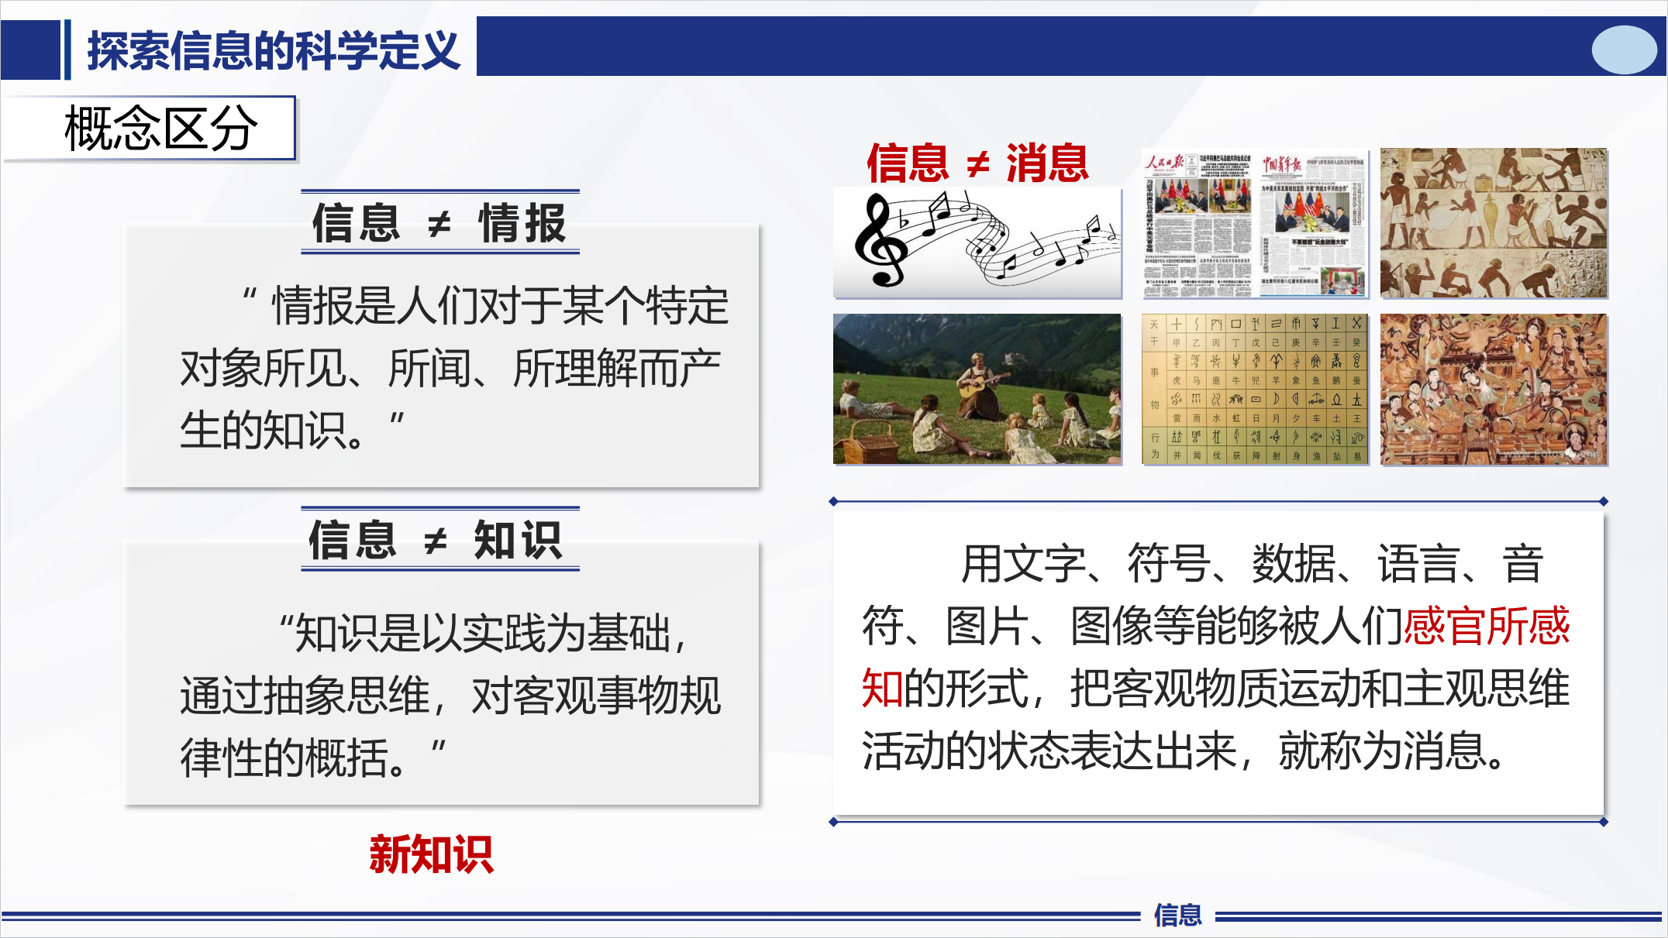
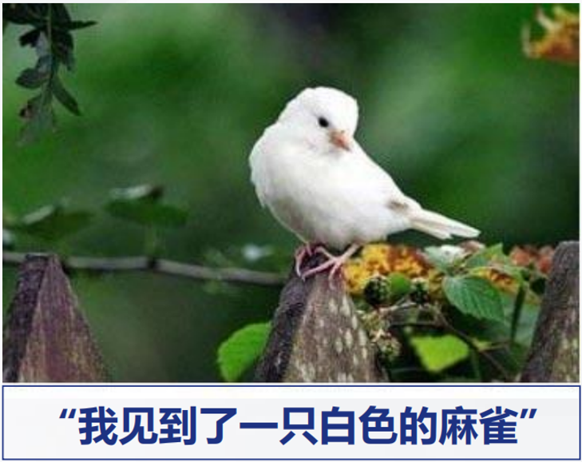
比如跟对象发消息，消息是具象，信息是心意，是抽象的

Slide 24
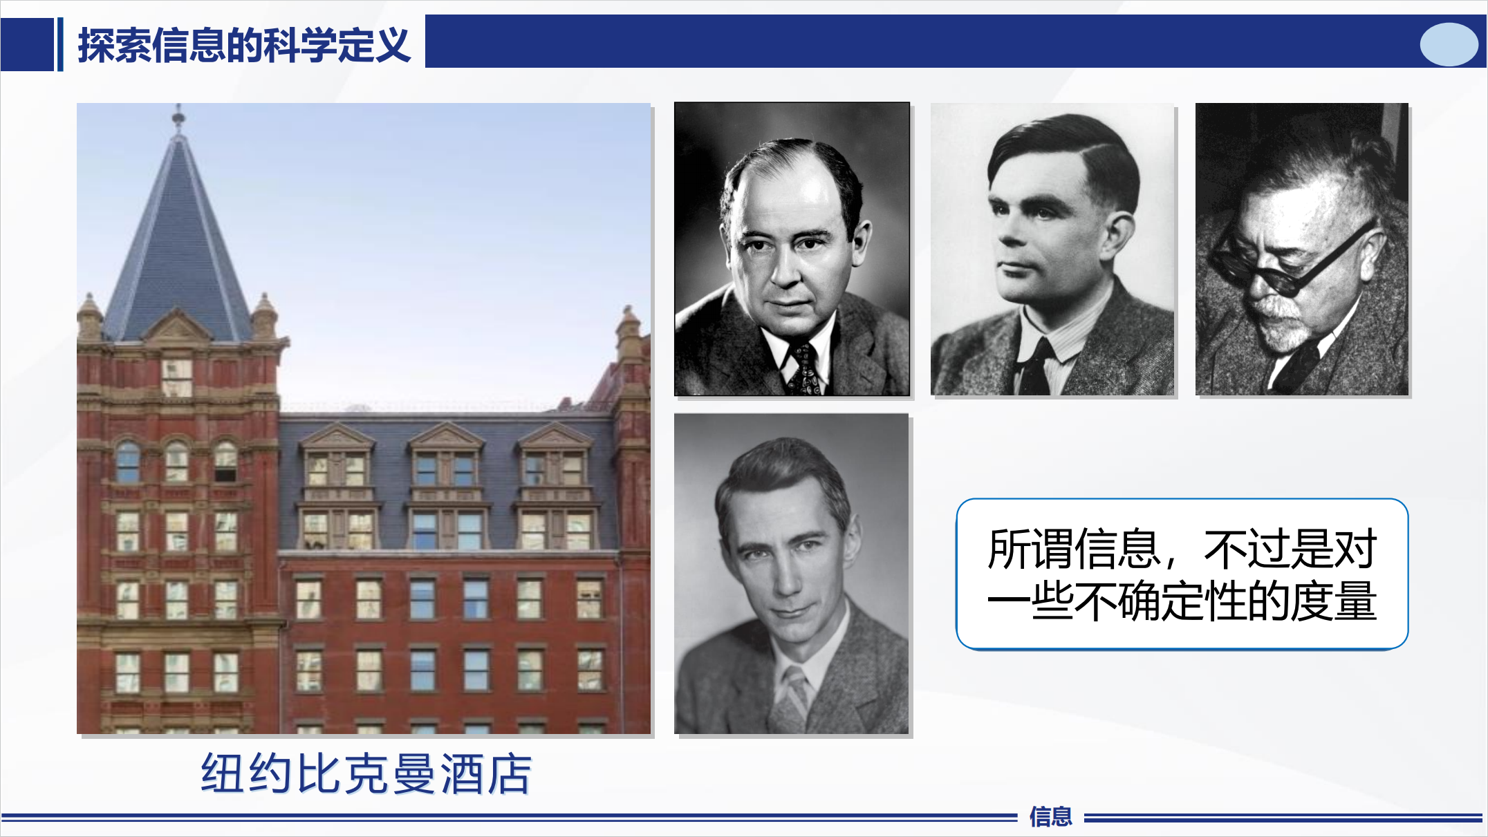
二战之后，图灵、冯诺依曼、香农、维纳对信息的本质进行讨论
所要表达的内容其实并不重要

Slide 25
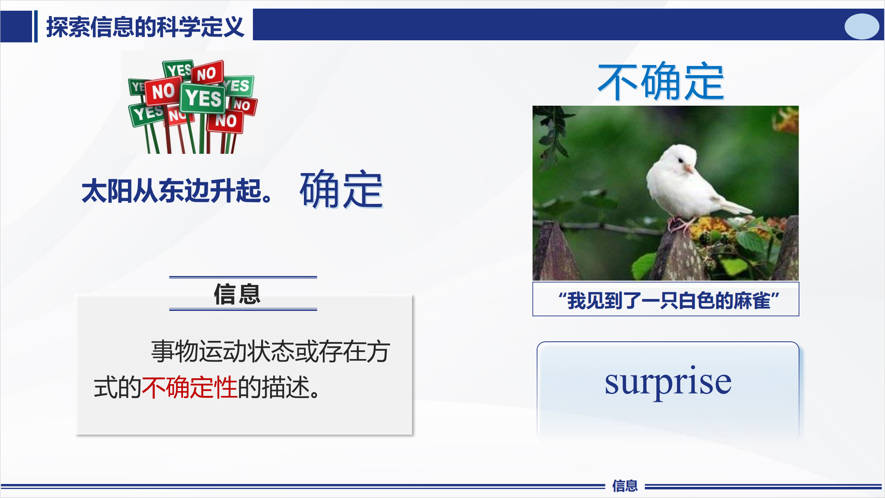
（Shannon 信息）

Slide 26
（Shannon 信息）

Slide 27
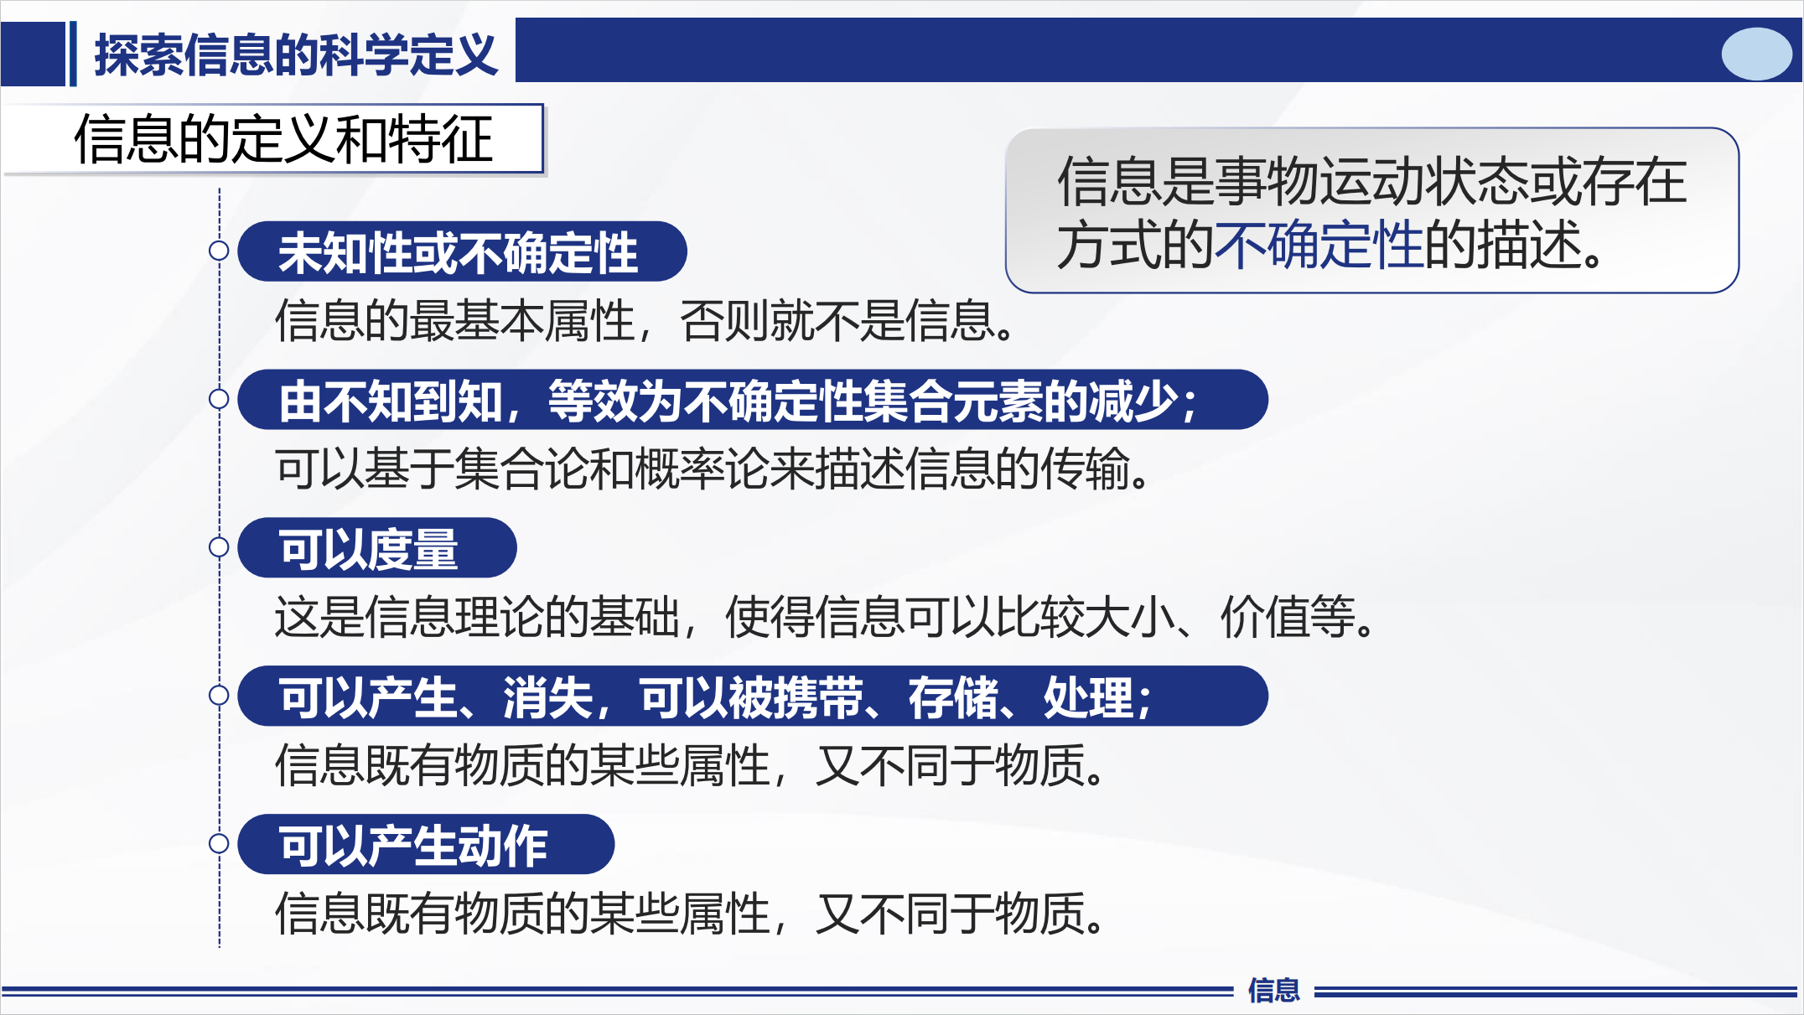

Slide 28
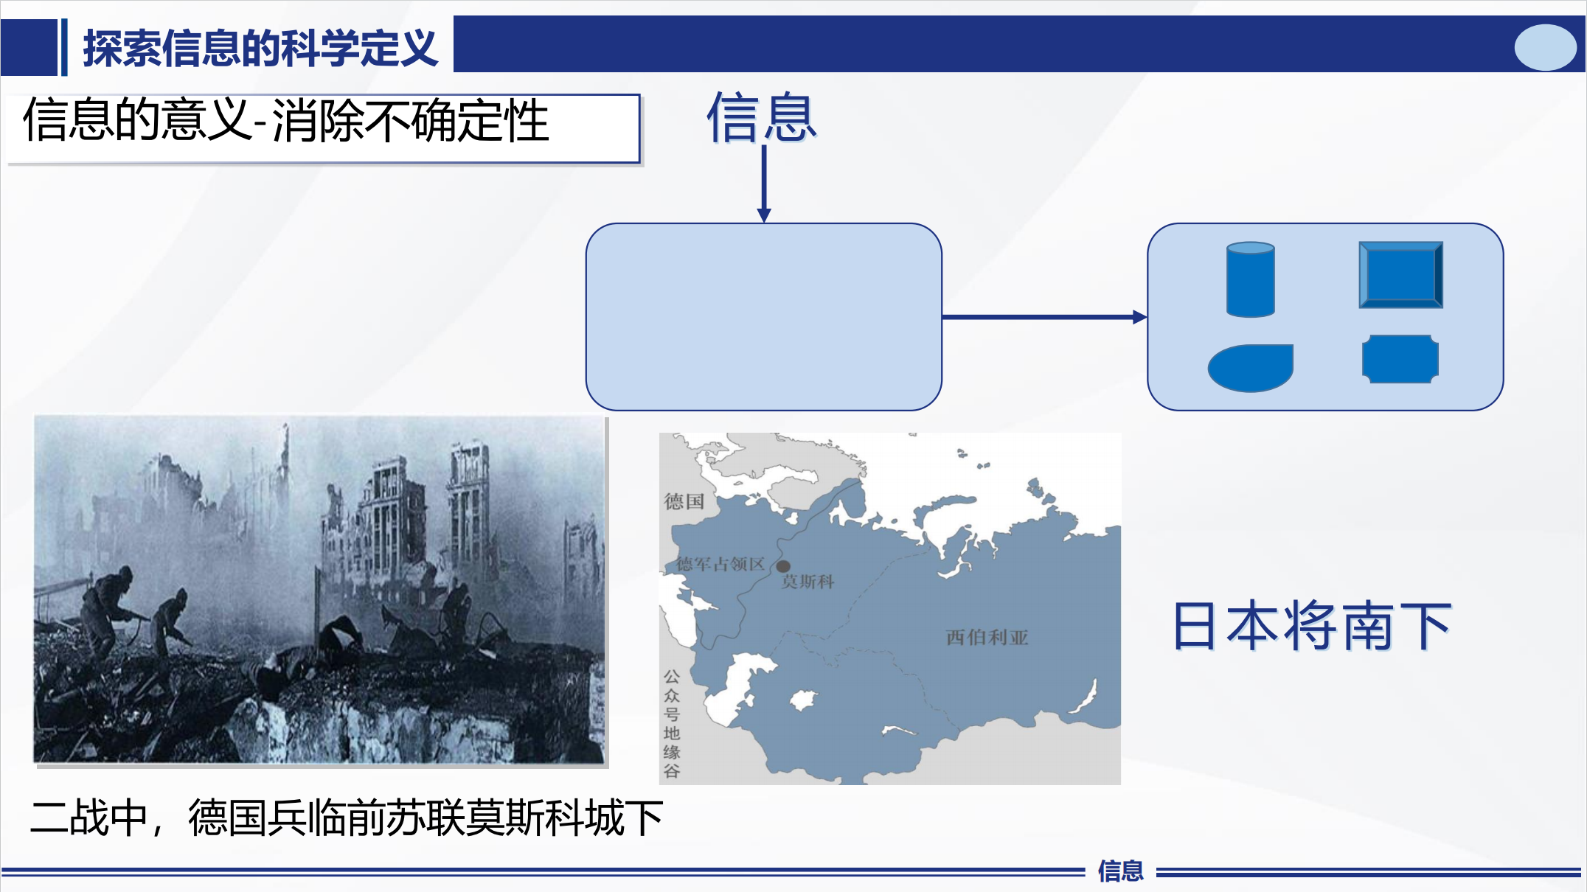
传奇间谍佐尔格发送了5字情报：
苏联兵力都在西伯利亚

Slide 29
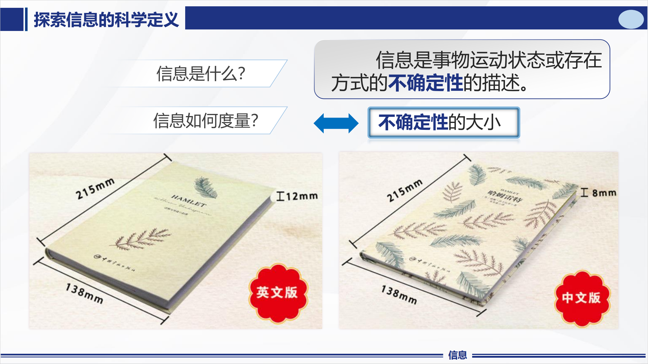

Slide 30
一、统计信息的概念
信息与消息
消息是信息的载体
信息在通信系统中传输的形式是消息;
通信的实质是通过消息的传递，消除不确定性，获得信息。
信息是抽象的传输主体

Slide 31
一、统计信息的概念
1. 信息不等同于情报
2. 信息不等同于知识
3. 信息不等同于消息
4. 信息不等同于信号
把消息变换成适合信道传输的物理量，这种物理量就称为信号。
在通信中为什么有了消息还要有信号？

Slide 32
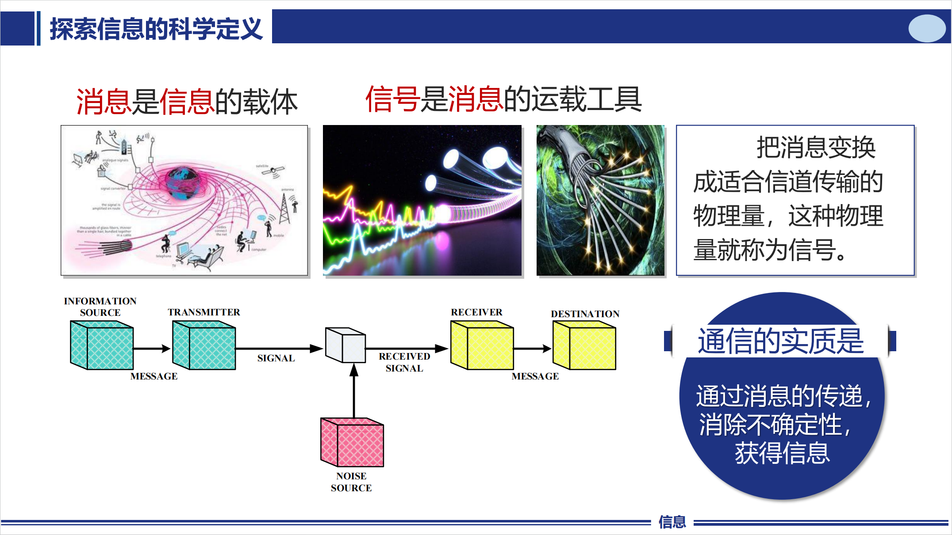
(信道)
信源
发射机
接收机
信宿
信号
消息
消息
通信的目的:
实现信息的保真传输。

Slide 33
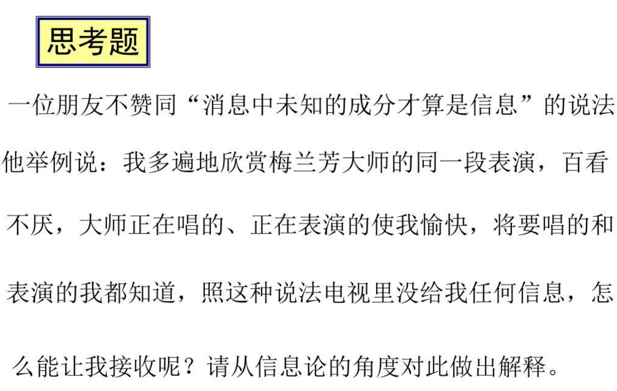

Slide 34
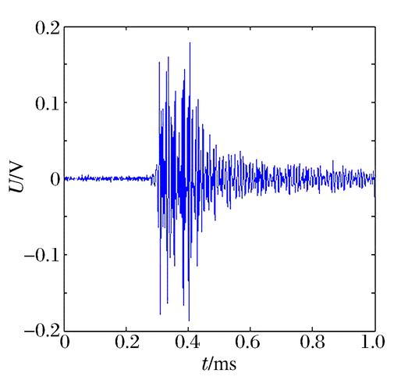
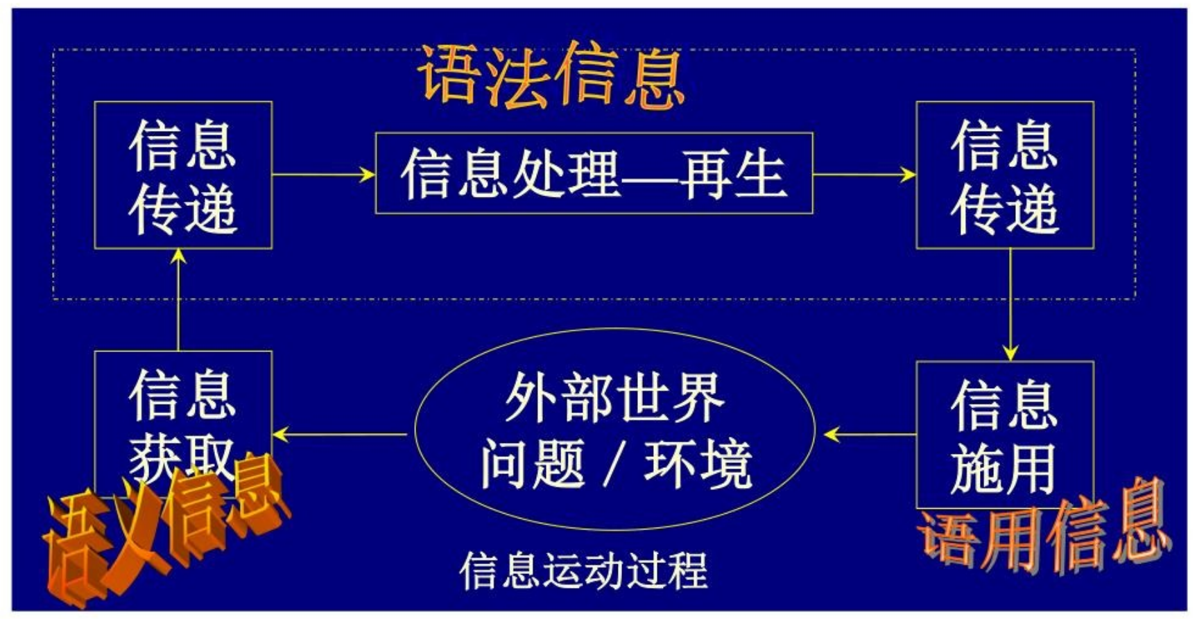

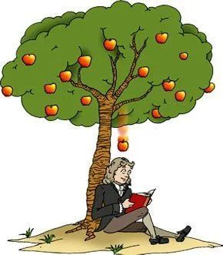
二、全信息的概念
关注波形的结构组成，波形的复现过程
人们对客观世界运动规律和存在状态的认识结果
关注信息的含义

Slide 35
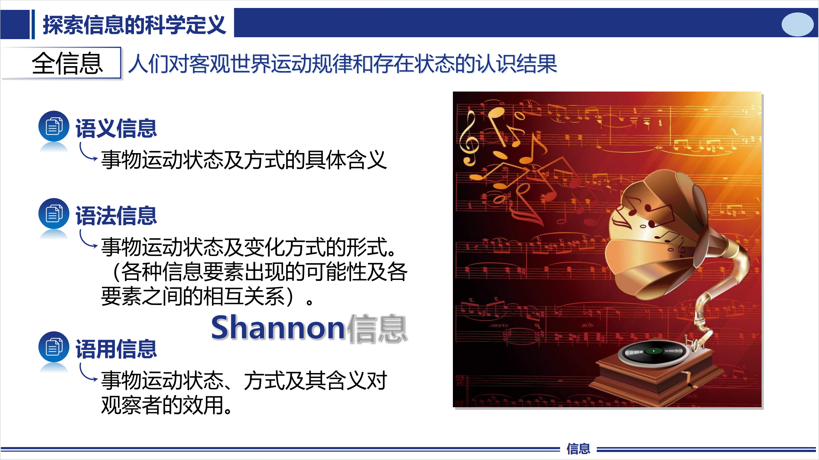
信息获取阶段
（semantic information)
信息传递阶段
统计信息
（syntactic information)
信息应用阶段
（pragmatic information)

Slide 36
1. 绪论
1.1 信息的定义
1.2 信息测度基本概念

Slide 37
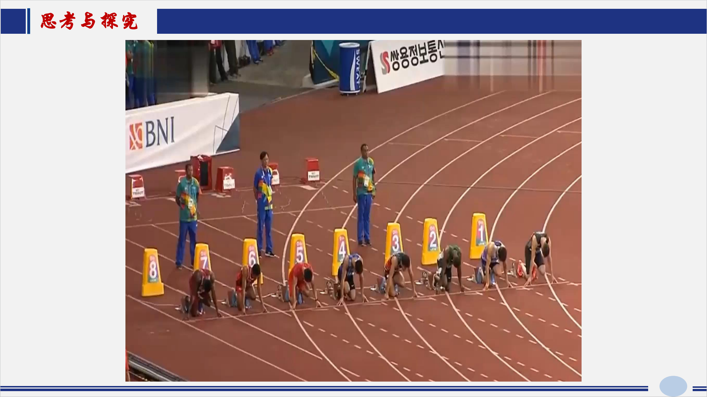

Slide 38
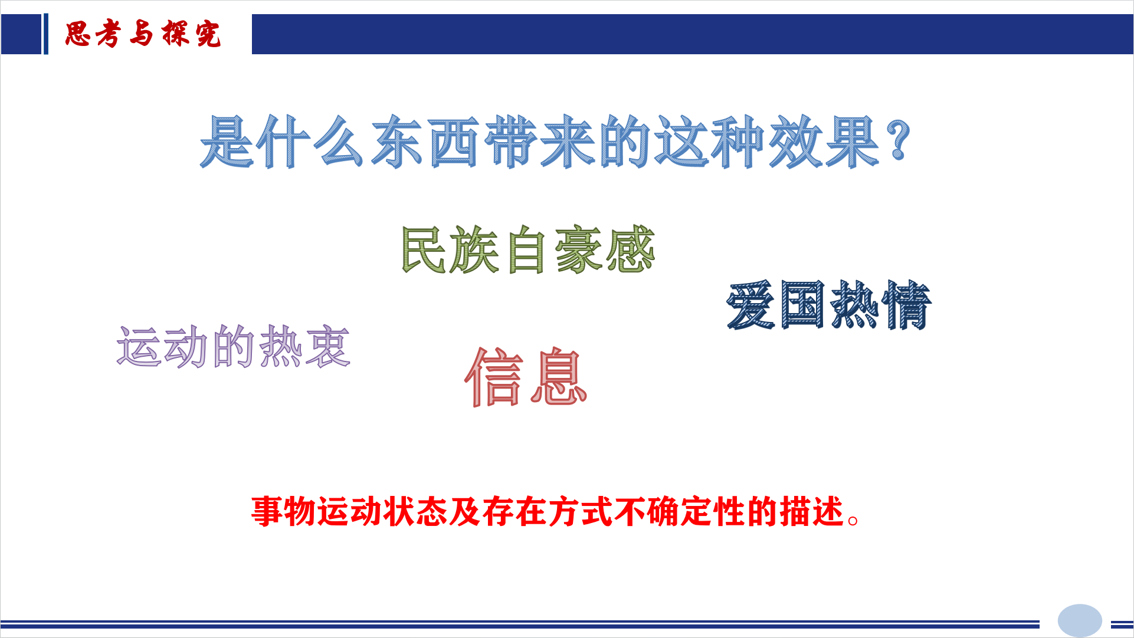

Slide 39
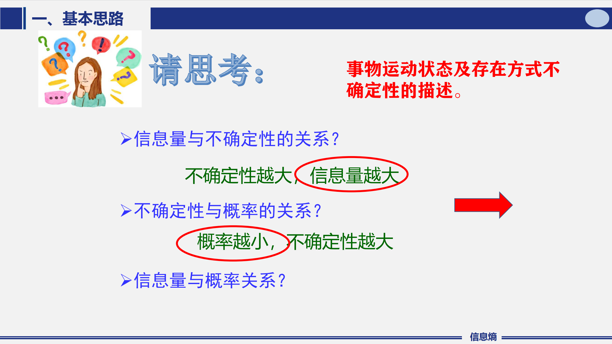

Slide 40
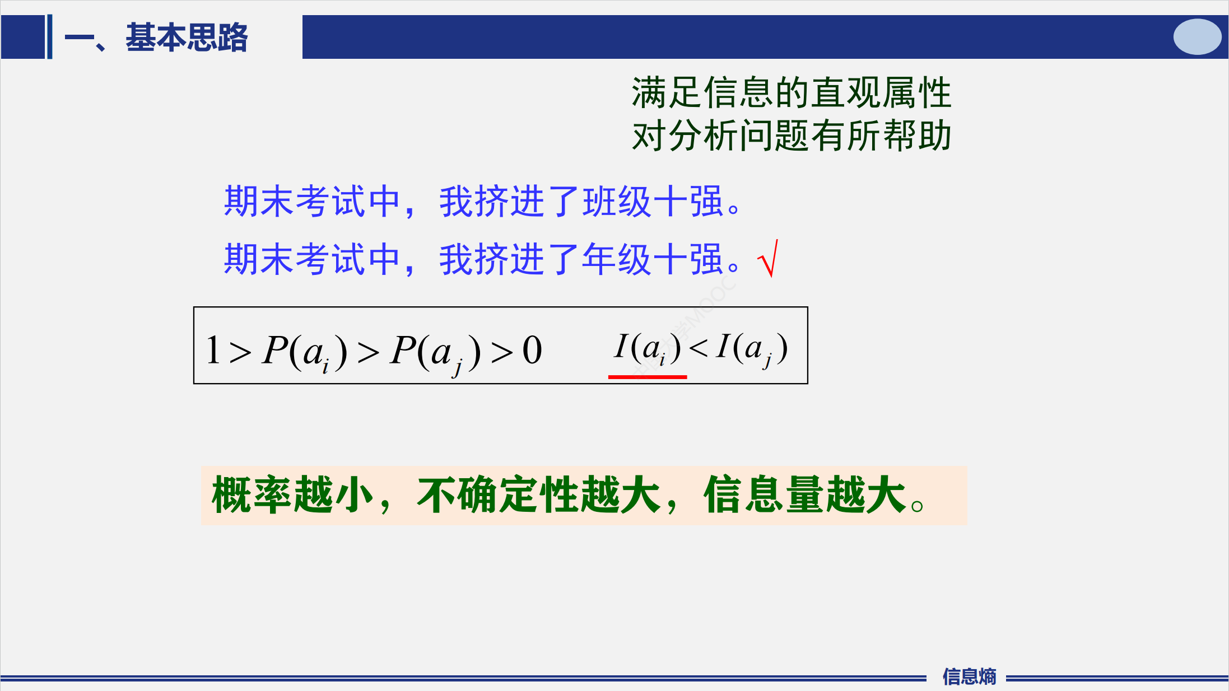

Slide 41
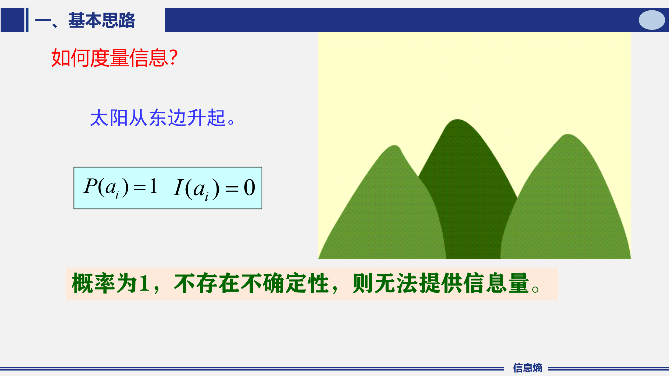

Slide 42
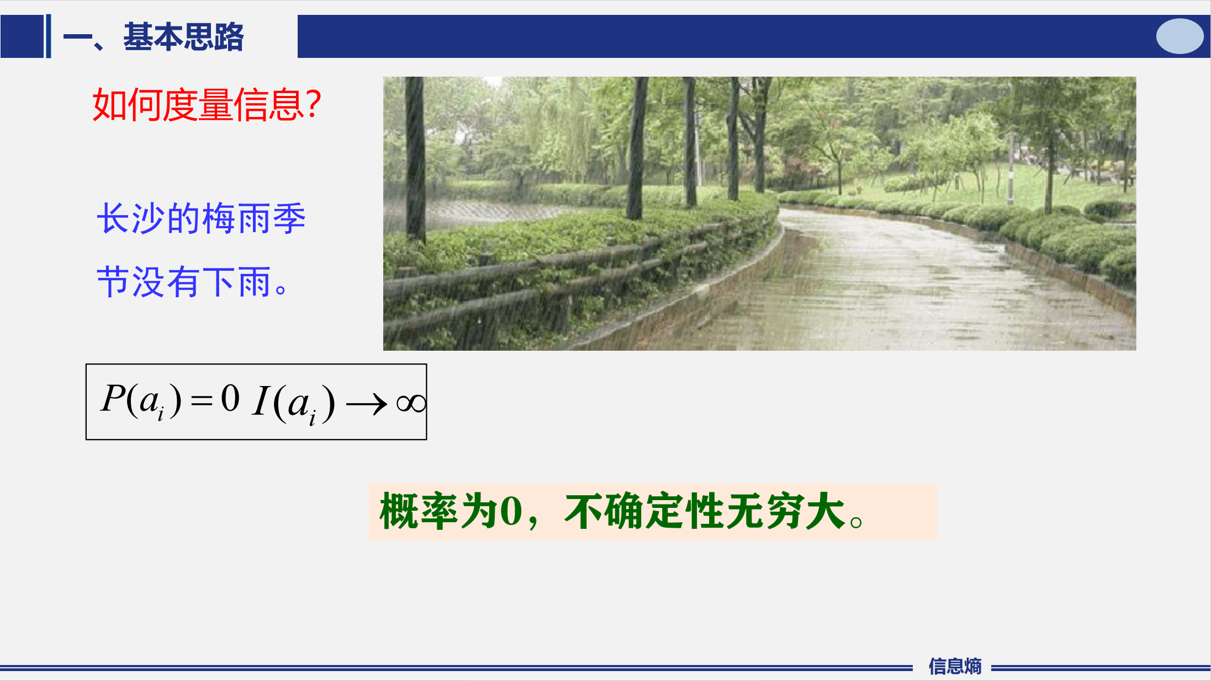

Slide 43
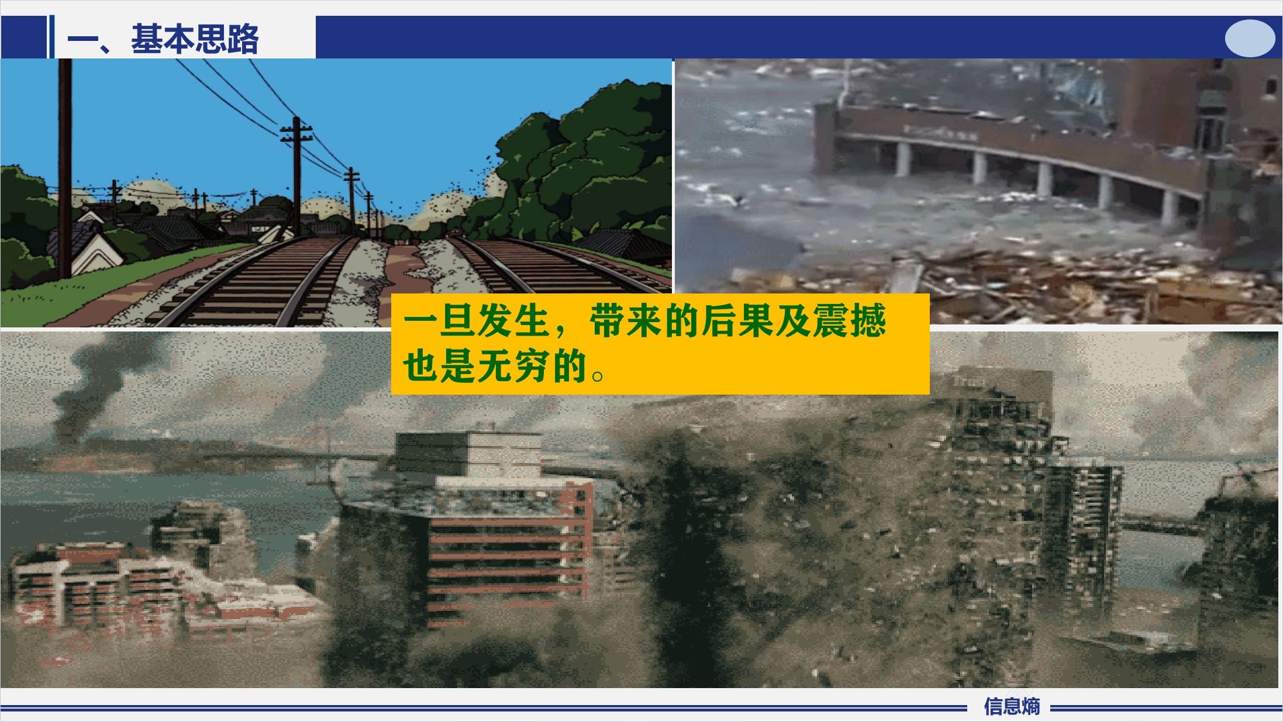

Slide 44
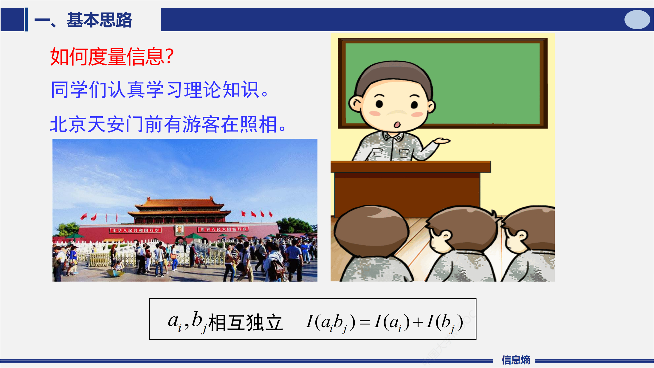

Slide 45
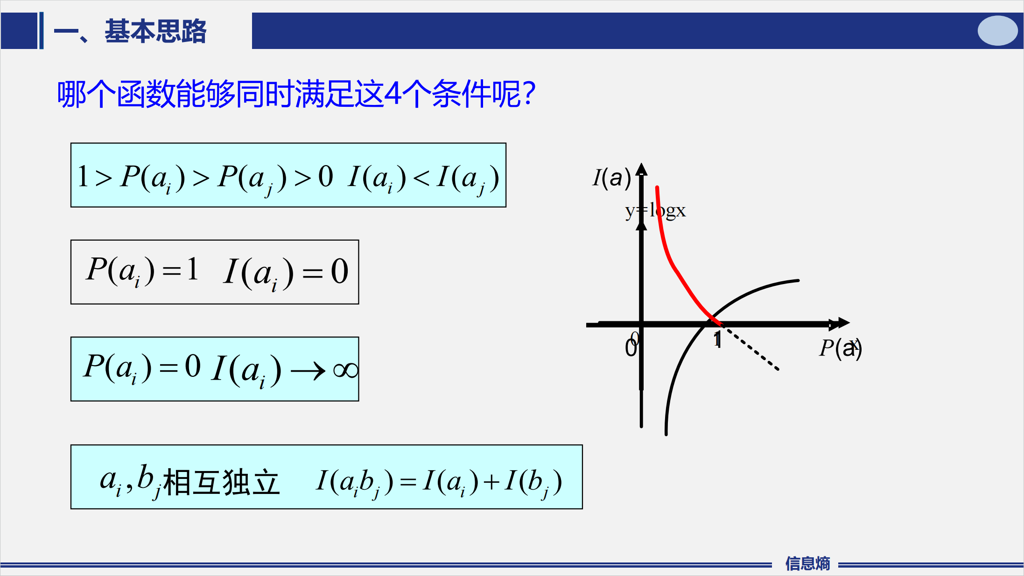

Slide 47
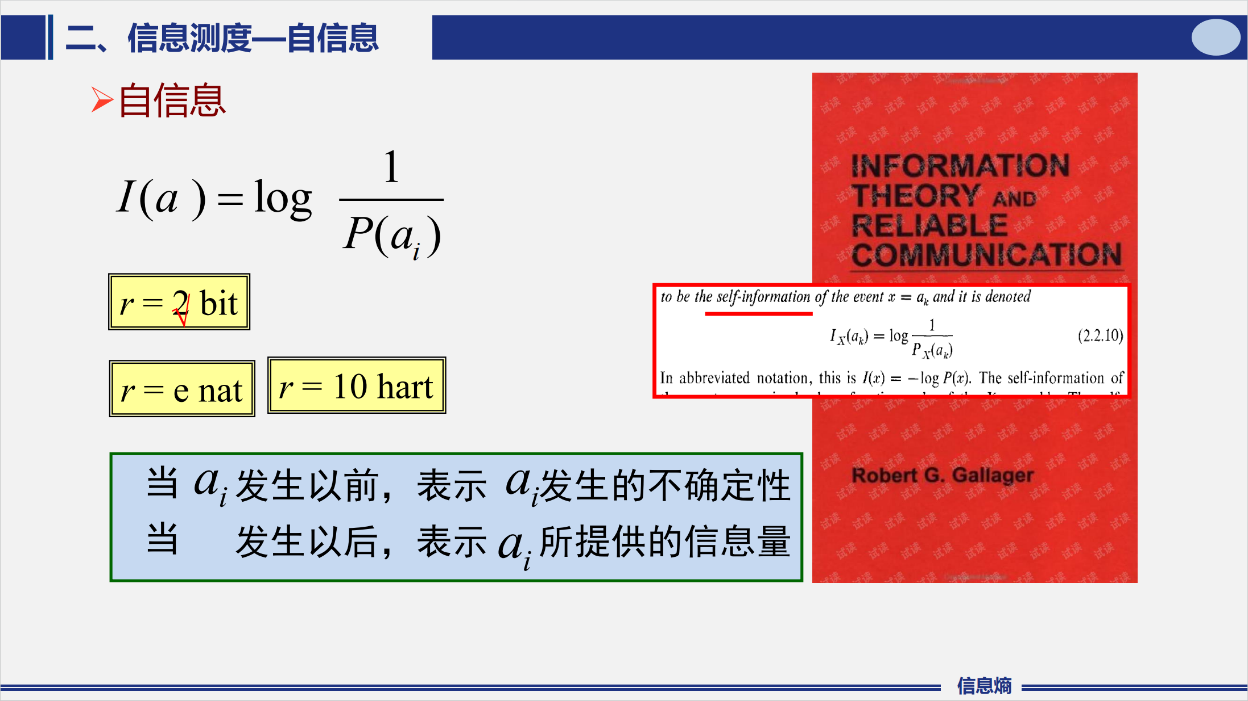

事件发生的难度是多少

Slide 48
二、联合自信息
联合事件集合XY中的事件X=a,Y=b的自信息定义为
I(a,b)=-logP_{XY} (a,b)
简记为
I(XY)= -log P(XY)

Slide 49
三、 条件自信息
事件X=a在事件Y=b给定条件下的自信息
定义为 I(a|b)= -log P_{X|Y} (a|b)
简记为 I(X|Y)= -log P(X|Y)

Slide 50
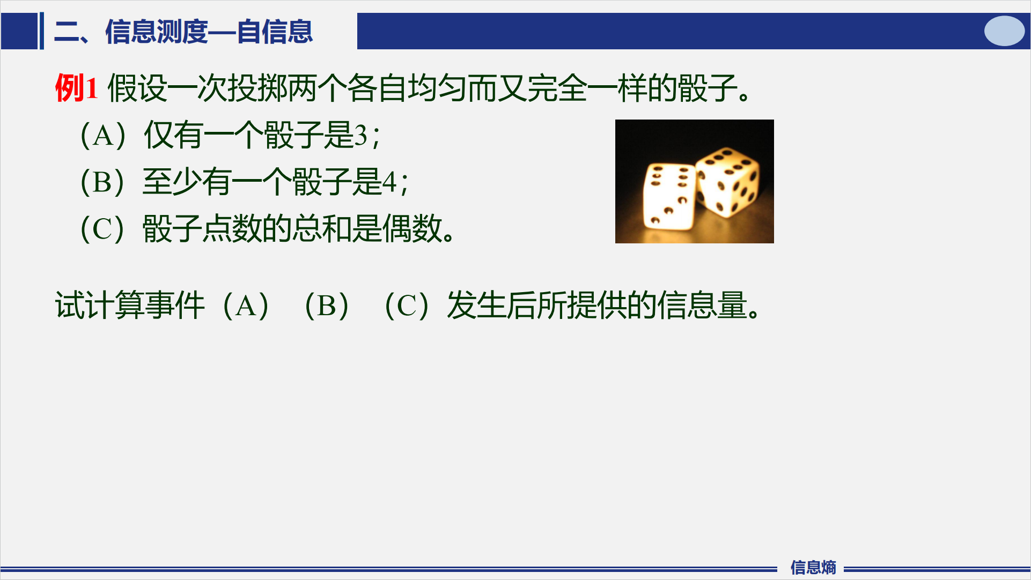

Slide 51
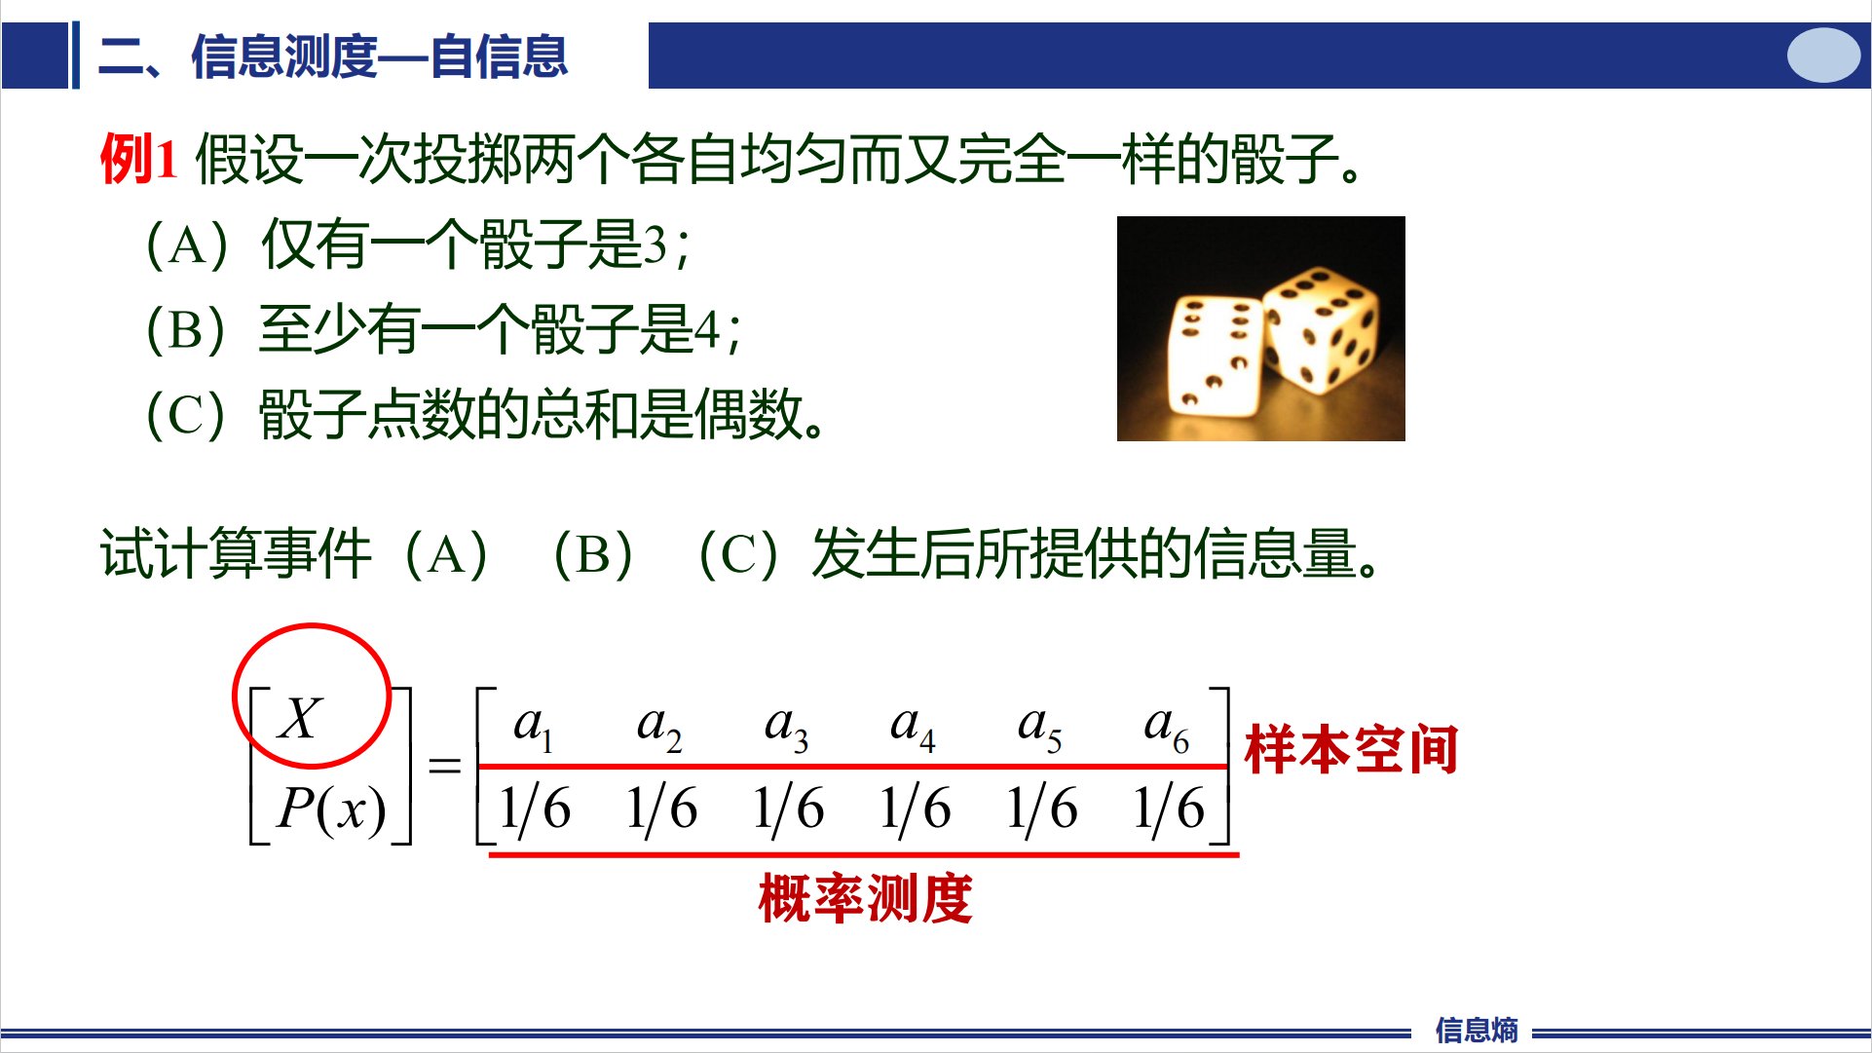

Slide 52
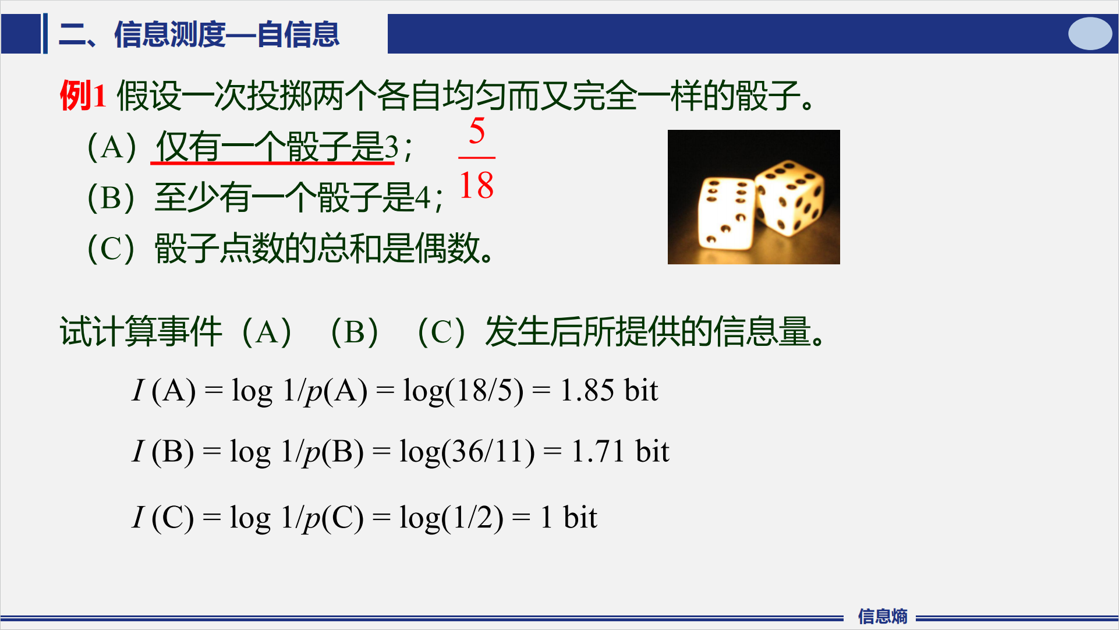

Slide 53
练习1:
福利彩票双色球：双色球投注区分为红球号码区和蓝球号码区，红球号码范围为01～33，蓝球号码范围为01～16。双色球每期从33个红球中开出6个号码，从16个蓝球中开出1个号码作为中奖号码，双色球玩法即是竞猜开奖号码的6个红球号码和1个蓝球号码，顺序不限 。

Slide 54
练习1:
1. 猜中第一个球号码为“7”的难度?
2. 第一个球出现后，猜中第二个球号码为“16”的难度?
3. 已知前5球号码为“7 16 21 17 1”后，猜中第6个球号码为“19”的难度?
4. 猜中双色球为“红:7 16 21 17 1 19 蓝 :14”的难度?

